Slide 1
Decision Trees

Slide 2
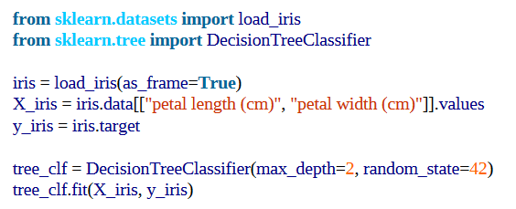
Training and Visualizing a Decision Tree

Slide 3
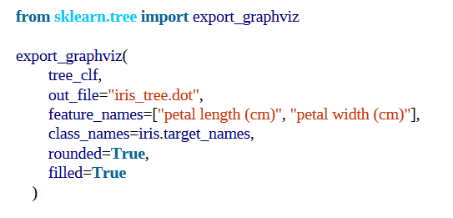
Visualize the train decision
export_graphviz()

Slide 4
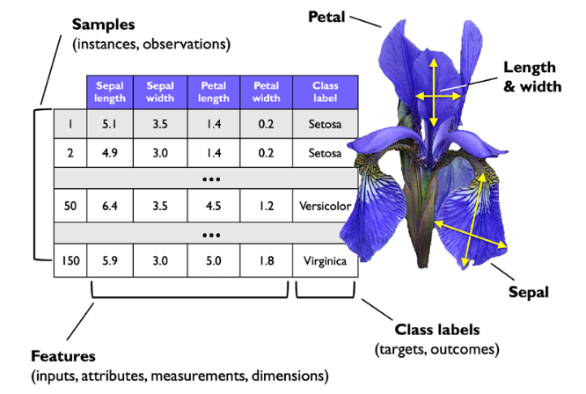

Slide 5
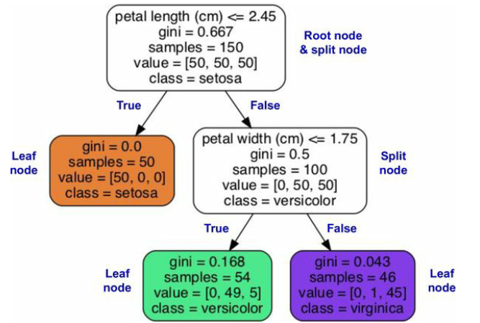

Graphviz is an open source graph visualization software package
https://graphviz.org/

Slide 6
مزایای درخت تصمیم:
نیاز به دیتای کم
عدم نیاز به scale یا centering

Slide 7
samples: تعداد دیتاهایی که این ویژگی را دارند
Gini impurity: a node is “pure” (gini=0) if all training instances it applies to belong to the same class
0 Iris setosa, 1 Iris versicolor, and 45 Iris virginica

Slide 8
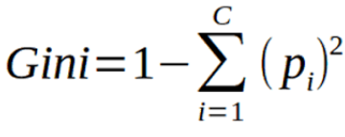
Gini Impurity
1 – (0/54) – (49/54) – (5/54) ≈ 0.168

Slide 9
توجه: scikit-learn از الگوریتم CART استفاده می کند و همیشه درخت‌های باینری ایجاد می‌کند (بله/خیر). می‌توان از الگوریتم‌های دیگری مانند ID3 نیز استفاده کرد که درخت‌های چندتایی داشته باشیم.

Slide 10
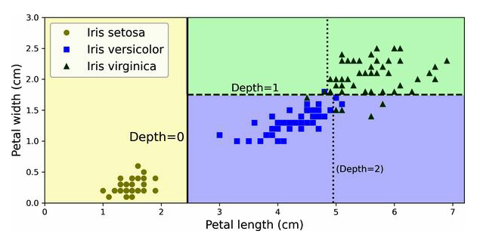

Slide 11
import matplotlib.pyplot as plt
import numpy as np
from sklearn.datasets import load_iris
from sklearn.inspection import DecisionBoundaryDisplay
from sklearn.tree import DecisionTreeClassifier
iris = load_iris()
feature_1, feature_2 = np.meshgrid(
np.linspace(iris.data[:, 0].min(), iris.data[:, 0].max()),
np.linspace(iris.data[:, 1].min(), iris.data[:, 1].max())
)
grid = np.vstack([feature_1.ravel(), feature_2.ravel()]).T
tree = DecisionTreeClassifier().fit(iris.data[:, :2], iris.target)
y_pred = np.reshape(tree.predict(grid), feature_1.shape)
display = DecisionBoundaryDisplay(
xx0=feature_1, xx1=feature_2, response=y_pred
)
display.plot()
display.ax_.scatter(
iris.data[:, 0], iris.data[:, 1], c=iris.target, edgecolor="black"
)
plt.show()

Slide 12
MODEL INTERPRETATION: WHITE BOX VERSUS BLACK BOX
Decision trees are intuitive, and their decisions are easy to interpret. Such models are often called white box models. In contrast, as you will see, random forests and neural networks are generally considered black box models
To ensure the system does not make unfair decisions

Slide 13
Estimating Class Probabilities
0% for Iris setosa (0/54), 90.7% for Iris versicolor (49/54), and 9.3% for Iris virginica (5/54)
موقع predict کردن مقدار محتمل‌تر را بر می‌گرداند.

